Slide 1
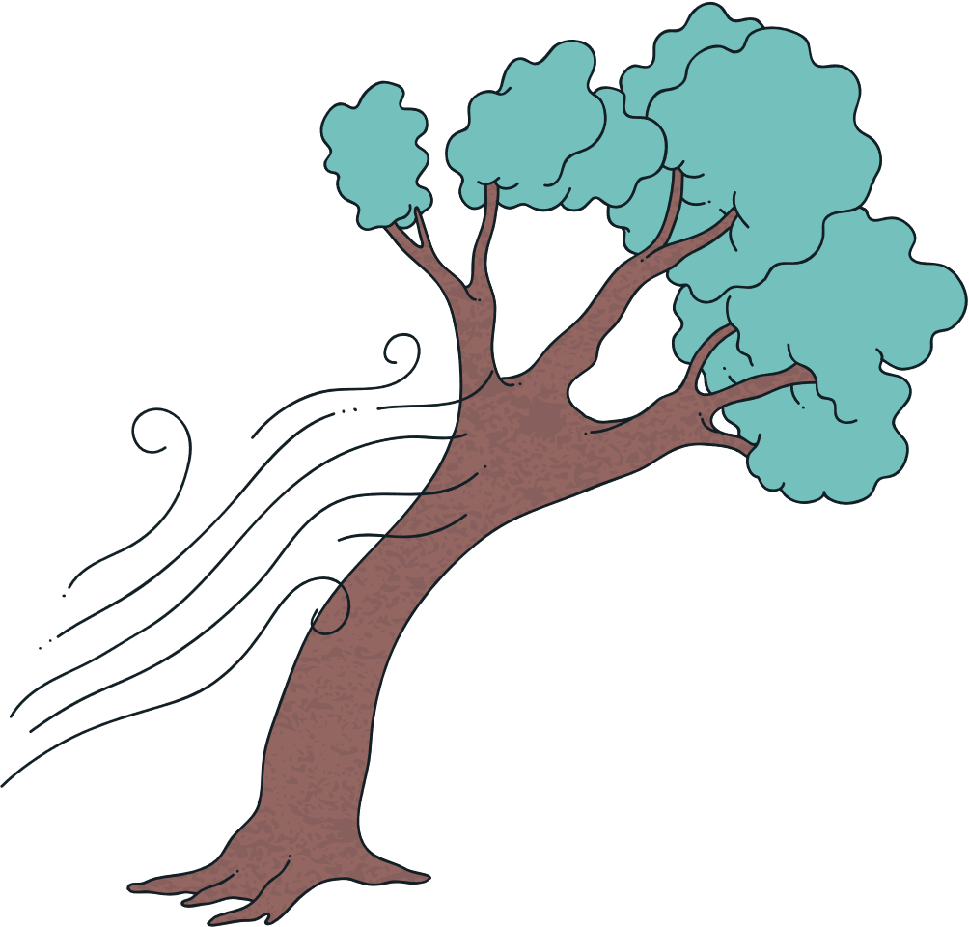
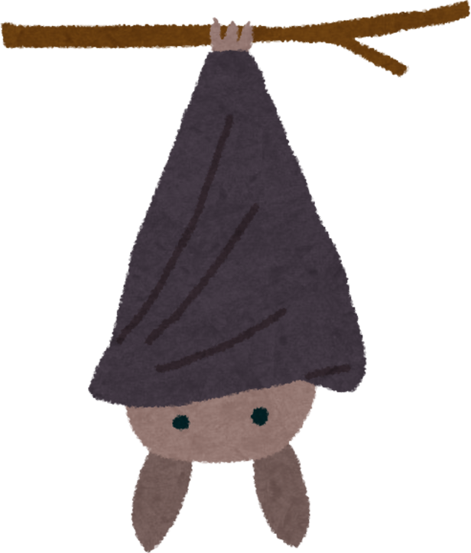


Atividade - Oferta de Atividades de Sensibilização Ambiental Escolar
25/26
Conhece o morcego dos Açores!

Slide 2
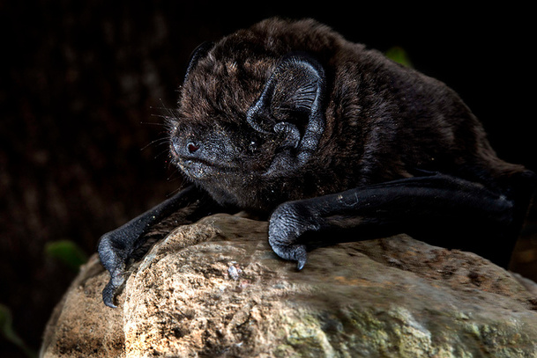
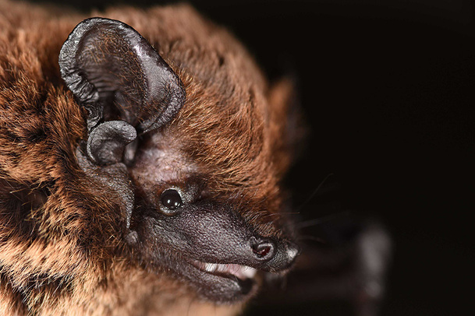
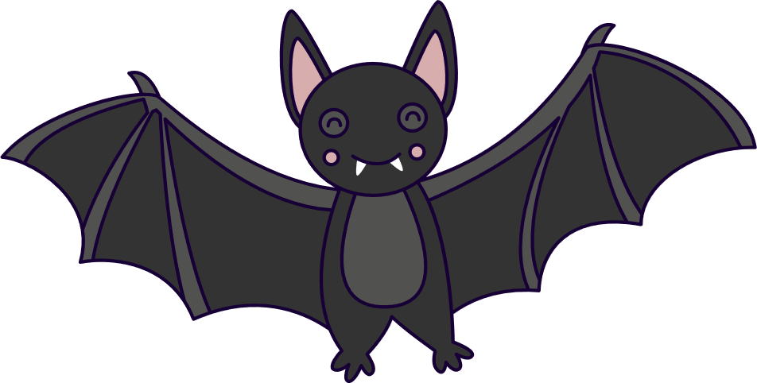

Características:
  Corpo coberto de pêlo
  Cor - Castanho escuro
  Orelhas arredondadas
  Tamanho - +/- 5 cm
  Mamífero
  Membrana alar
2

Slide 3
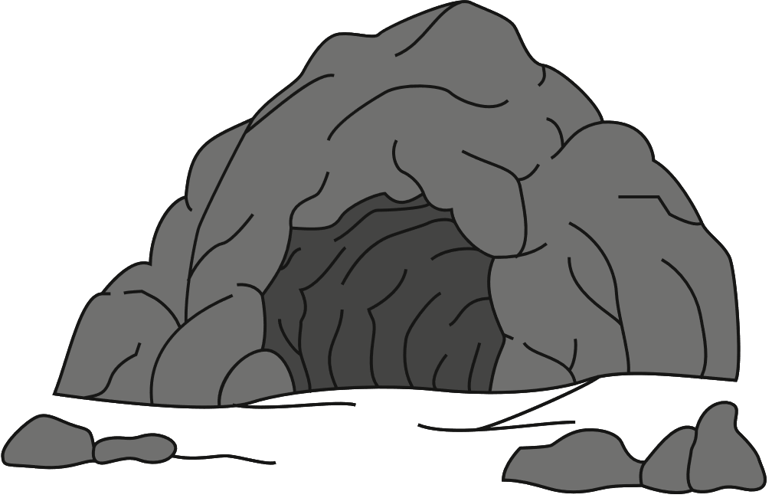
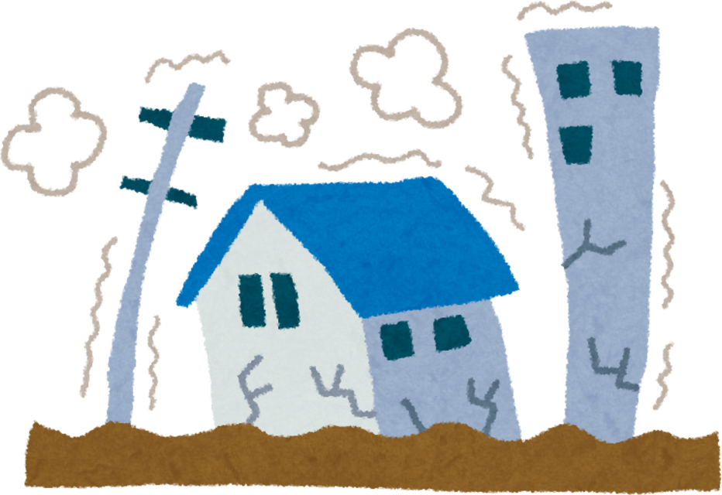
Habitat e distribuição
  Fendas nos edifícios
  Grutas nas rochas
  Árvores
  Todas as ilhas dos Açores?
  Quantas espécies existem nos Açores?
3

Slide 4

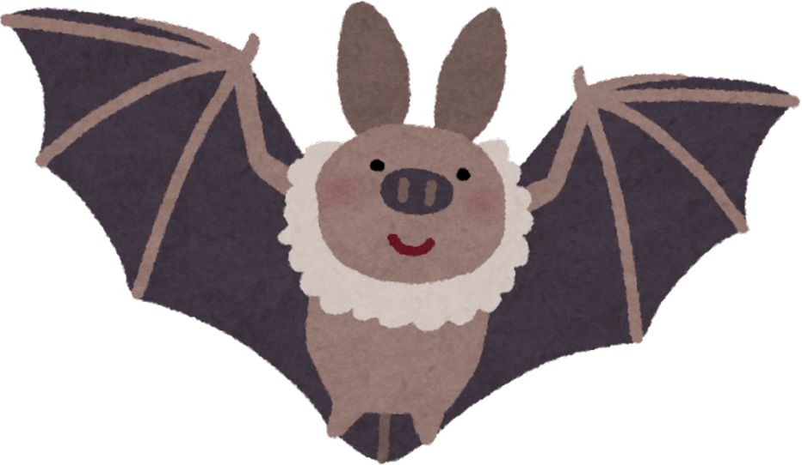
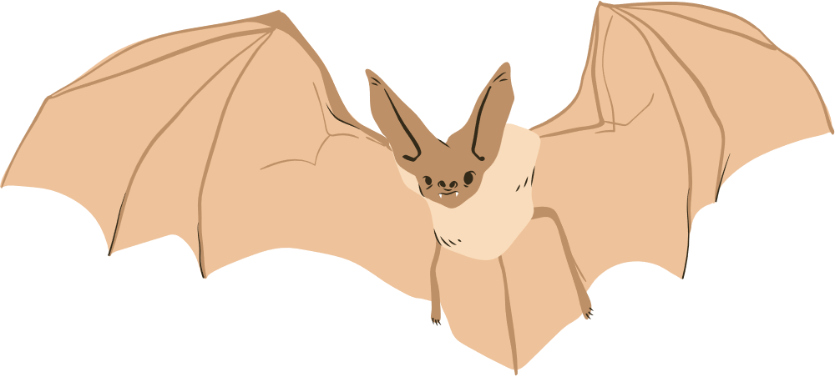
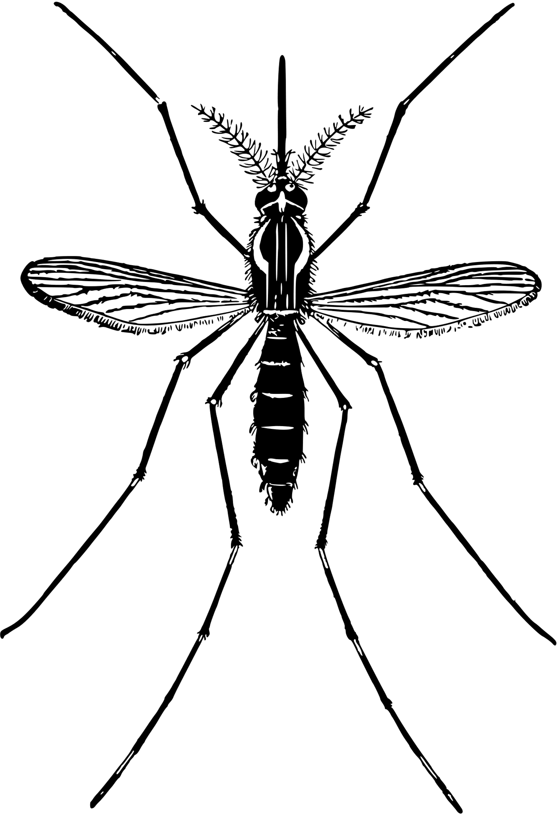

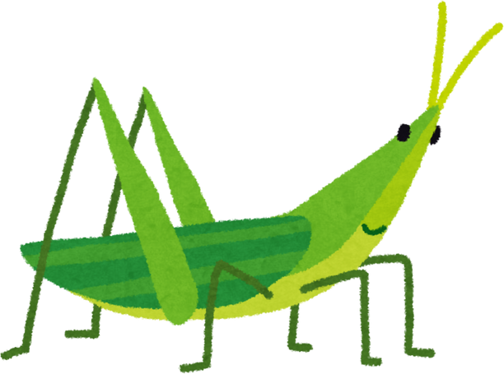

Alguns hábitos:
???
  Dia ou noite?
  O que comem os morcegos?
  Quantas crias têm por ano?
4

Slide 5


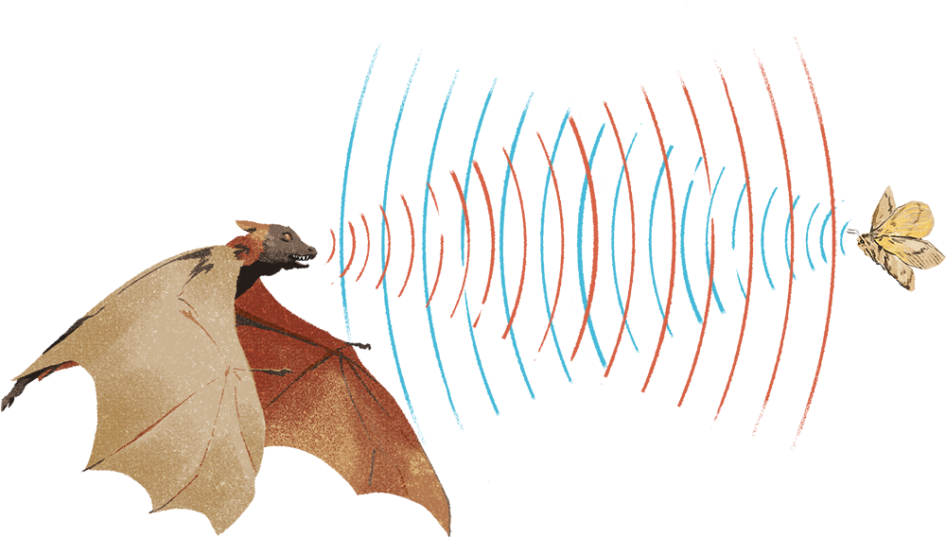
Caça
Social
Navegar
Ecolocalização
5

Slide 6
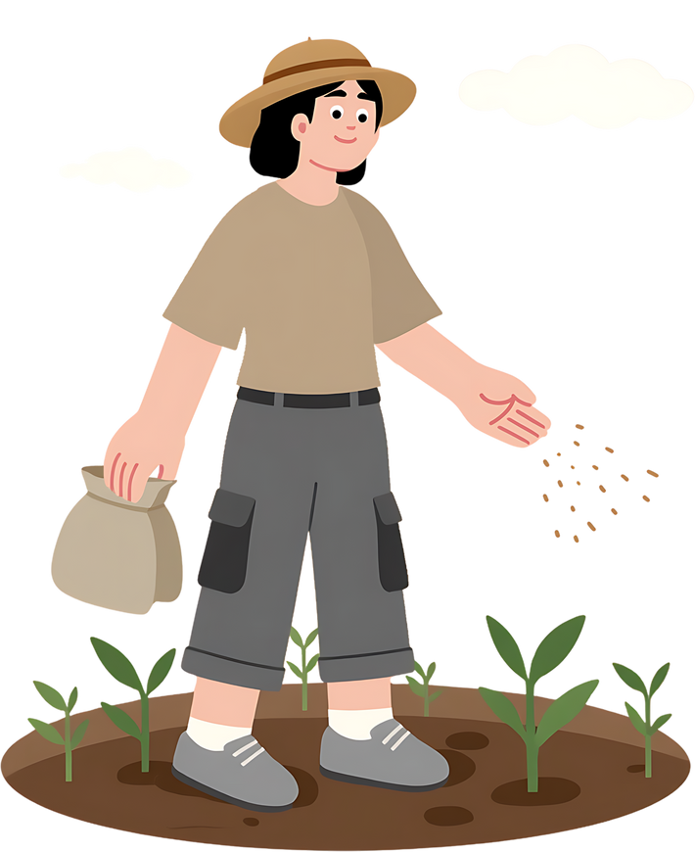

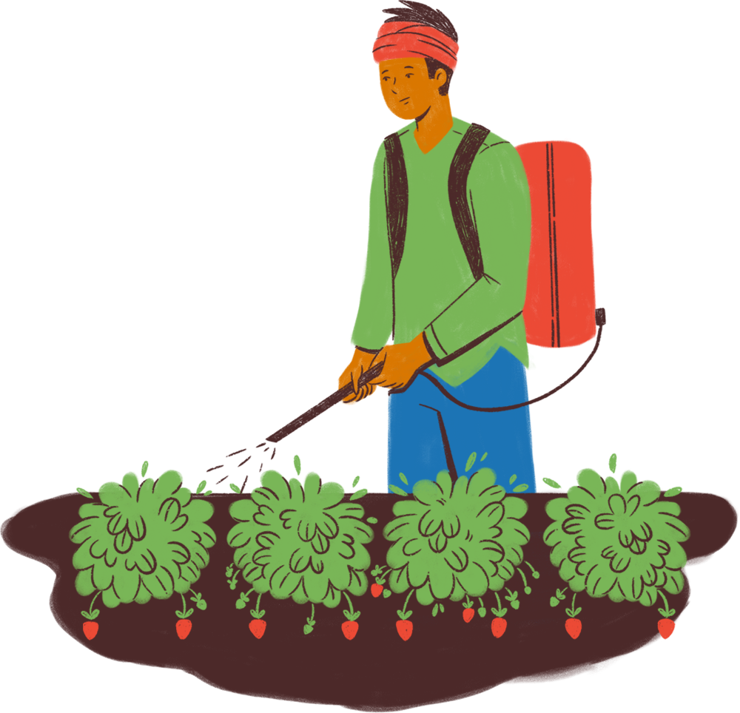
Importância e ameaças
  Combate a pragas
  Polinizadores
  Destruição do habitat
6

Slide 7

O que podemos fazer?
  Construir abrigos
  Avisar os mais velhos
  Reduzir o uso de pesticidas
  Proteger a nossa floresta
7

Slide 8
Obrigado pela vossa atenção!
Linha SOS Ambiente - 800 292 800
8

